Slide 1
Анализ работы МО «Начальные классы» за 2015-2016 учебный год

Slide 2
Направления КЦП
Обеспечение качества образования
Формирование содержания образования и воспитания, обеспечивающего развитие обучающихся
Формирование условий для выявления поддержки и развития одаренных, высокомотивированных и талантливых детей, их самореализации
Формирование технологической компетенции у педагогов образовательного учреждения

Slide 3
Откорректировать пакет КИМ в соответствии с локальным актом школы
Участие руководителя МО в работе городского постоянно-действующего семинара на базе ЦОКО по подготовке КИМ по русскому языку, математике, литературному чтению, окружающему миру в соответствии с новыми требованиями
Участие педагогов в школьном семинаре по теме
Участие педагогов в заседании МО по теме
Скорректированы КИМ МКР за полугодия по русскому языку, математике, чтению, окружающему миру
Составлены КИМ по технологии и ИЗО в соответствии с локальным актом школы
Внесены изменения по системе оценивания МКР в соответствии с требованиями ФГОС
Проведены и оценены МКР по скорректированным КИМ

Slide 4
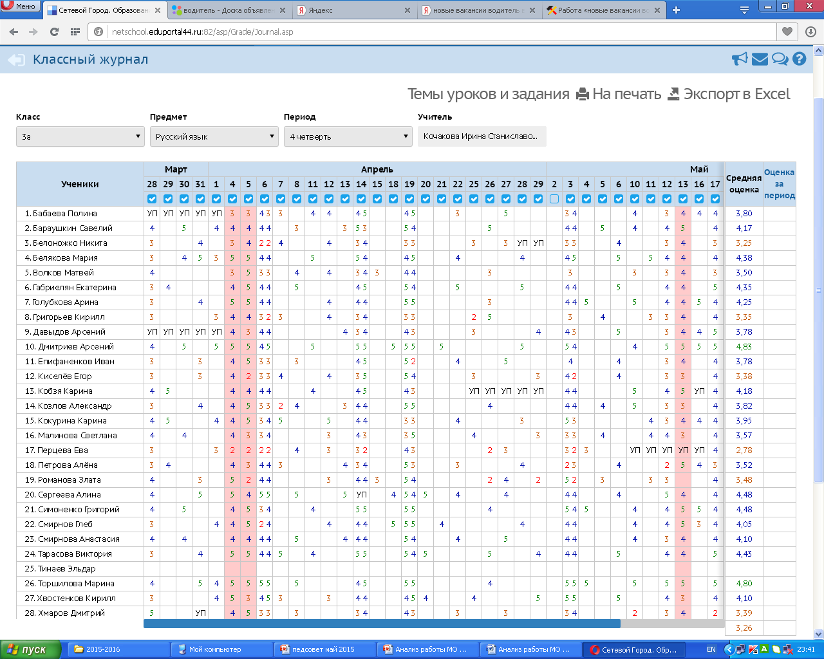
Обеспечить введение электронных форм учета образовательной деятельности
Все педагоги ведут учёт результатов освоения программы учащимися в электронных журналах
Проведены инструктажи родителей о доступе к электронному журналу – 60% педагогов

Slide 5
Продолжить реализацию дорожной карты образовательной программы
Составлен план работы МО на учебный год
Проведён ряд мероприятий по организации адаптационного периода в 1 классах (открытые уроки, диагностика, участие в консилиуме)
Проведены мероприятия в рамках КК 4-х классов (открытые уроки, посещение открытых уроков, участие в консилиуме)
Проведён анализ работы МО

Slide 6
Диагностировать качество результатов в соответствии с разработанными критериями.
Внутренний мониторинг обученности
Входные к/р
МКР за 1 полугодие и год
Сравнительный анализ контрольных работ (по каждому классу, по МО)
Качественный анализ к/р (по видам ошибок)
Мониторинг сформированности УУД
Внешний мониторинг
Итоговые комплексные работы в 1-х классах
ДКР в 3-х классах по русскому языку и математике
ДКР в 4-х классах по русскому языку и математике
ВПР в 4 классах по русскому языку, математике, окружающему миру

Slide 7
Результаты мониторинга по русскому языку (за 3 года)

Slide 8
Результаты мониторинга по математике (за 3 года)

Slide 9
Результаты мониторинга по литературному чтению (за 3 года)

Slide 10
Всероссийские проверочные работы в 4-х классах
Русский язык
Класс | «5» | «4» | «3» | «2»
4а | 4 (5) | 10 (8) | 6 (8) | 2(1)
4б | 2 (6) | 11 (9) | 6 (6) | 3 (2)
4в | 0 (2) | 4 (4) | 4 (5) | 8 (4)
Наибольшие трудности:
- характеристика звуков
- составление плана текста
- определение значения слова
- подбор синонимов
- умение соблюдать при письме изученные орфографические
и пунктуационные нормы

Slide 11
Математика
класс | «5» | «4» | «3» | «2»
4а | 6 (7) | 10 (11) | 4 (3) | 1 (0)
4б | 12 (8) | 6 (9) | 4 (6) | 0 (0)
4в | 1 (4) | 5 (2) | 3 (4) | 5 (3)
Окружающий мир
класс | «5» | «4» | «3» | «2»
4а | 2 (6) | 16 (8) | 3 (8) | 0 (0)
4б | 0 (6) | 9 (13) | 13 (4) | 0 (0)
4в | 0 (4) | 0 (5) | 11 (6) | 4 (0)

Slide 12
Обеспечение качества образования
Задачи:
- провести инструктаж родителей по работе с электронным журналом
- включать в уроки задания по отработке умений, вызвавших наибольшие трудности в ВПР
- продумать оптимальные варианты по организации мониторинга УУД
- своевременно обновлять материалы школьной Доски почёта

Slide 13
Обеспечить реализацию алгоритма формирования содержания и сопровождения образовательных маршрутов
Работа по ведению Портфолио учащихся – 70%
Школьный форум «Наши достижения»: представлено 25 Портфолио (1а, 1б, 1г, 2в, 3а, 4а)
призёры – 8
победители: Березниковская Вера – 1а (Петрова И.В.)
Свириденко Ульяна – 1б (Алярова Л.Ю.)
Торшилова Марина – 3а (Кочакова И.С.)
Работа по направлению «Дети с ОВЗ»
Участие в комплектовании документов для прохождения учащимися городской ПМПК
Открытые занятия в рамках семинара «Организация коррекционно-развивающей работы с детьми с ОВЗ (Смирнова А.Ю., Алярова Л.Ю., Рыбин С.Ю.)
- КПК «Организация обучения и психолого-педагогического сопровождения детей с РАС и с синдромом Дауна» (Закациоло В.Д., Бойцова К.Ю., Нечётная М.А.)

Slide 14
Применять проектно – исследовательскую деятельность, как средство формирования ключевых компетентностей обучающихся
Составлены планы проектной деятельности на учебный год
Реализуется на уровне класса при организации урочной и внеурочной работы.
Школьный и городской уровень:
1б – социальный проект «День добрых дел» (Алярова Л.Ю.) – Неделя Проектов, выступление в д/с №5
1а – творческий проект «Сказка «Бармалей» (Петрова И.В.) – выступления для учащихся начальной школы, детей д/с №5

Slide 15
Разработать и осуществить запуск программ воспитания классных коллективов
50% педагогов имеют программы воспитания
Педагоги организуют участие классных коллективов в школьных мероприятиях
Школьный форум «Наши достижения:
«Самый активный класс» - 1б, 1а, 2в, 2а (Алярова Л.Ю., Петрова И.В., Смирнова А.Ю., Смирнова Е.Ю.)
«Лучшее портфолио класса» – 1б (Алярова Л.Ю.)

Slide 16
Обеспечить в содержании программ воспитания классных коллективов совместную работу учащихся и родителей, профориентационную работу
Совместная работа учащихся и родителей
Совместные праздники в классах (1б, 2б, 2в, 3б)
Профориентационная работа
Городской конкурс рисунков «Все профессии важны, все профессии нужны» (1а, 1б, 3а, 4а класс)
Конкурс рисунков «Мой бизнес» (1а, 1б, 2б, 4а)
Городской конкурс «Атлас семейных профессий» – 4а (3 место)

Slide 17
Формирование содержания образования и воспитания, обеспечивающего развитие обучающихся
Задачи:
- проводить конкурс Портфолио в классах, включить требуемые пункты в содержание Портфолио
- организовать конкурс ученических проектов внутри МО
- возобновить работу школьного объединения классных руководителей
- проводить школьный форум «Наши достижения» на более высоком уровне

Slide 18
Диагностика и дифференциация работы с обучающимися по группам одаренности.
Выявлены группы детей по разным видам одарённости
Созданы условия для участия в предметных олимпиадах и конкурсах:
Всероссийские: «Русский медвежонок», «Знаток», «День знаний», «Части речи», «Человек и природа» «Кенгуру-выпускникам», «Ах, как много на свете кошек», «Наша Таня громко плачет», «Осенний Олимп», «Весенний Олимп»
Муниципальные: «Родина. Школа. Семья», «Наше наследие», «Знатоки математики», «Знатоки русского языка»

Slide 19
Достижения
Муниципальный уровень
Интеллектуальная олимпиада «Наше наследие» | Русанов Арсений | 4а | Диплом 3 степени | Буркова Е.А.
«Родина.Школа.Семья» | Фёдорова Дарья | 4а | Диплом 2 степени
 | Торшилова Марина | 3а | Диплом 2 степени | Кочакова И.С.
 | Давыдов Арсений | 3а | Диплом 2 степени
 | Бараушкин Савелий | 3а | Диплом 2 степени
 | Часовников Слава | 1а | Диплом 2 степени | Петрова И.В.
Знатоки русского языка | Несговорова Катя | 3б | Диплом призёра | Бакал Р.Л.
Знатоки математики | Калашников Семен | 4б | Диплом призёра | Еныгина Н.А.

Slide 20
Всероссийский уровень
Всероссийская литературная олимпиада «Наша Таня громко плачет» | Шиханова Анна | 4а | Диплом 1 степени | Буркова Е.А.
 | Карцева Ксения | 1г | Диплом 2 степени
 | Мамедрзаев Максим | 1г | Диплом 2 степени
 | Серова Кира | 1г | Диплом 2 степени
 | Возжаев Дима | 1г | Диплом 3 степени
 | Козырчикова Алина | 3б | Диплом 2 степени | Бакал Р.Л.
 | Несговорова Екатерина | 3б | Диплом 2 степени
 | Голубев Иван | 1б | Диплом 3 степени | Алярова Л.Ю.
 | Калашников Семен | 4б | Диплом 3 степени | Еныгина Н.А.

Slide 21
Всероссийская олимпиада «День знаний» | Красовский Владислав | 1б | Диплом 1 степени | Алярова Л.Ю.
 | Зиновьев Кирилл | 1б | Диплом 2 степени
 | Блинкова Анастасия | 1б | Диплом 3 степени
 | Ивков Илья | 4в | Диплом 1 степени | Нечетная М.А.
 | Романов Ярослав | 1а | Диплом 2 степени | Петрова И.В
Всероссийский интеллектуальный конкурс «Знаток» по литературе | Волков Артем | 1в | Диплом 3 степени | Бойцова К.Ю.

Slide 22
Всероссийская предметная олимпиада | Ивков Илья | 4в | Место в регионе - 1 | Нечетная М.А.
 | Велиева Алина | 4а |  | Буркова Е.А.
 | Комаров Арсений | 4а
 | Шелепова Елизавета | 4а
 | Гишина Вика | 4в | Место в регионе - 2 | Нечетная М.А.
 | Тарасова Вика | 3а |  | Кочакова И.С.
 | Белякова Маша | 3а | Место в регионе - 3
 | Торшилова Марина | 3а
 | Гишина Вика | 4в |  | Нечетная М.А.
 | Ивков Илья | 4в
 | Шиханова Анна | 4а |  | Буркова Е.А.

Slide 23
Формирование условий для выявления, поддержки и развития одаренных детей
Задачи:
- продумать возможности и организовать работу с одарёнными детьми в рамках внеурочной деятельности

Slide 24
Организовать самоанализ эффективности методической работы
Формирование педагогами индивидуальных планов профессионального развития – 50%
Участие и выступление на обучающем семинаре по единой системе оценивания – 1ч.
Сформирован банк тем педагогический исследований на учебный год
Аттестация педагогов:
Рыбин С.Ю. – аттестован на высшую категорию
Алярова Л.Ю. – подтверждение высшей категории
Бойцова К.Ю., Нечётная М.А. аттестованы на 1 категорию

Slide 25
Продолжить работу семинаров по формированию Профессиональной компетенции педагогов
Участие в работе обучающих семинаров
- на базе школы – постоянно-действующие семинары, методические планёрки – 50%
- на базе школ города – лицей №41 (Кочакова И.С.)
- на базе школ области – Г.Галич (СмирноваА.Ю., КочаковаИ.С. ); г. Волгореченск (Смирнова А.Ю., Нечётная М.А.)
- на базе ГЦОКО – (СмирноваА.Ю., КочаковаИ.С., Бакал Р.Л., Закациоло В.Д.)
- на базе КОИРО – (ЕныгинаН.А., Кочакова И.С.)

Slide 26
Осуществить запуск проекта по диссеминации педагогического опыта
Выступления на ПС (Кочакова И.С., Алярова Л.Ю.)
Выступление на школьном обучающем семинаре «Система оценивания» (Кочакова И.С.)
Открытые уроки в рамках городского практико-ориентированного семинара (Смирнова А.Ю., Кочакова И.С.)
Открытые уроки для педагогических работников города и области «Организация коррекционно-развивающей работы с детьми с ОВЗ обусловленными ЗПР» (Смирнова А.Ю., Алярова Л.Ю., Рыбин С.Ю.)
Публикация материалов - в электронных сборниках (Кочакова – «Методический навигатор»), интернет-ресурсах (Алярова, Нечётная, Бойцова)

Slide 27
Продолжить работу школьного конкурса педагогического мастерства
Фестиваль методических объединений – 3 место
Школьный форум «Наши достижения»:
«Учитель года» - Алярова Л.Ю.
Городской конкурс педагогического мастерства:
- Номинация «Учитель» - Кочакова И.С. Диплом 3 степени
- Номинация «Открытый урок» - Алярова Л.Ю. Диплом 3 степени

Slide 28
Формирование технологической компетенции у педагогов образовательного учреждения
Задачи:
- Ввести проектное оформление педагогических исследований (по этапам)
- организовать консультации с методистом по работе над каждым этапом исследования

